Slide 1
ការចែកចំនួនទសភាគ ចំណោទ
គណិតវិទ្យា ថ្នាក់ទី៥

Slide 2
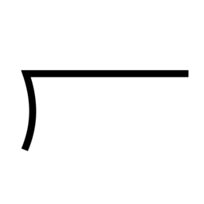
បើនារីចាក់ទឹកដូង 5.4L ទៅកែវចំណុះ 0.9L ។
តើគេចាក់ទឹកដូងបានចំនួនប៉ុន្មានកែវ?
6
រំកិលចំណុចទសភាគទៅស្ដាំមួយខ្ទង់ រហូតបានតួចែកជាចំនួនគត់ធម្មតា
.
0.9
5.4
.
5 4
0
រួចធ្វើប្រមាណវិធីដូចចំនួនគត់ធម្មតាដែរ

Slide 3
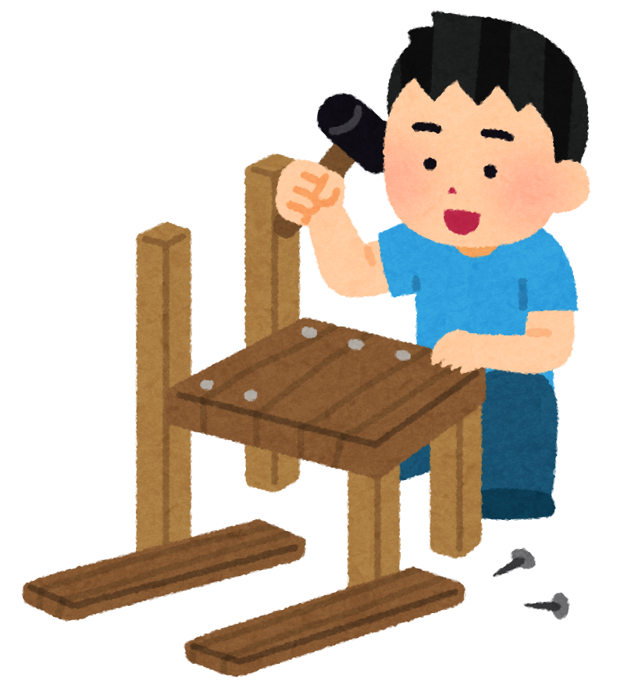
សុខាមានឈើប្រវែង 8.2m ហើយគាត់អារឈើនោះជាកំណាត់ប្រវែង 0.2m។ តើគាត់ទទួលបានឈើប្រវែង 0.2m ប៉ុន្មានដុំ?
4
1
រំកិលចំណុចទសភាគទៅស្ដាំមួយខ្ទង់ រហូតបានតួចែកជាចំនួនគត់ធម្មតា
.
0.2
8.2
.
8
រួចធ្វើប្រមាណវិធីដូចចំនួនគត់ធម្មតាដែរ
2
2
0

Slide 4
សុខណាមានខ្សែរបូប្រវែង 6.8m គាត់បានកាត់វាជាកំណាត់ប្រវែង 0.2m ដើម្បីជូនមិត្តភក្ដិរបស់នាង។ តើសុខណាកាត់ខ្សែរបូប្រវែង 0.2m បានប៉ុន្មានកំណាត់?
3
4
រំកិលចំណុចទសភាគទៅស្ដាំមួយខ្ទង់ រហូតបានតួចែកជាចំនួនគត់ធម្មតា
.
0.2
6.8
.
6
រួចធ្វើប្រមាណវិធីដូចចំនួនគត់ធម្មតាដែរ
8
8
0

